Slide 1

Trabajo 2 Módulo 6: Técnicas de Análisis de Datos
Camila Tamara Carrasco Latin
José Herrera

Slide 2
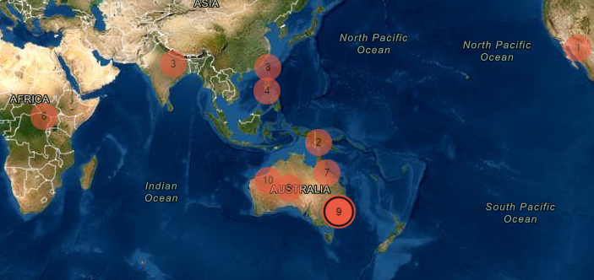
Descripción del problema
“Las mordeduras de serpiente son un problema de salud pública desatendido en muchos países tropicales y subtropicales. Cada año se producen unos 5,4 millones de mordeduras de serpiente, que causan entre 1,8 y 2,7 millones de casos de envenenamiento, entre 81 410 y 137 880 muertes, y aproximadamente el triple de amputaciones y otras discapacidades permanentes”
“En muchos países en los que las mordeduras de serpiente son frecuentes, los sistemas de salud suelen carecer de infraestructuras y recursos para recopilar datos estadísticos fiables sobre el problema”.
Fuente: https://www.who.int/es/news-room/fact-sheets/detail/snakebite-envenoming

Slide 3
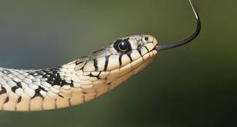
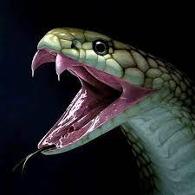
Objetivo
Aplicar modelo de Deep Learning para predecir tipo de serpiente venenosa o no venenosa con base en Imágenes con el objetivo de obtener una base estadística para la prevención de problemas relacionados con la mordedura del animal.

Slide 4
Beneficios del Desarrollo del proyecto
Mercado Objetivo: 1.3 Mil Millones de habitantes
Países: Congo, Mexico (Chiguagua) , Usa (Texas), Papua Nueva Guinea, India, Taiwan, Filipinas y Australia
Mejora en prevención y desarrollo de antidotos prolifera turismo
Salud publica Países en subdesarrollo.
Mejores practicas laborales
Costo de antidoto promedio 2.3 mil USD
Diferenciar el origen de la serpiente previene su tratamiento y suministro de antidoto.
El tratamiento es eficiente en tiempo inferior a 8 horas

Slide 5
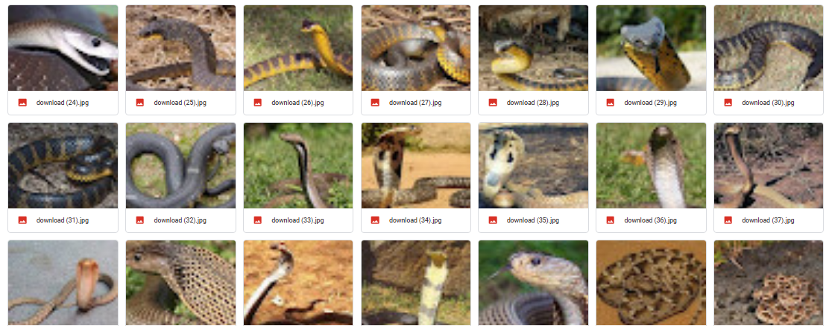

Datos
Set de datos de 181 imagenes sacadas desde Google tamaño 64 x 64 de dos Labels compiladas en Drive:
Venenosas | No Venenosas
*Se trabajo construyendo el data set desde 0 para simular experiencia de recolección de datos

Slide 6
Modelo y Metricas
Se desarrollan 2 Modelos: Primero se desarrolla Modelo de Clasificación supervisado CNN. Se aplica red neural para el procesamiento de la información. En Segundo lugar se desarrolla Modelo ResNet para ampliar el aprendizaje ya que el reconocimiento facial y la detección de objetos se benefician en mayor medida utilizando este modelo
CNN:
Cross Entropy Loss
Optimizador Aam
Se crean Train, valid y test Data Loader para cada conjunto de datos del modelo.
Funciones de evaluación del modelo Accuracy
ResNet:
Se utiliza modelo CNN para clasificar
Criterion: Cross Entropy Loss
Oarams = Función cnn.resnet.fc.parameters()
Optimizador = Adam
Entenamiento: cnn, train_loader, valid_loader, criterion, optimizer, device
Global accuracy: cnn, test_loader
Hiperparametro: Epoch

Slide 7
Conclusiones del Modelo
CNN:
Accuracy: 64.82
No Venenosas: Correct 7.0/ Total 15.0/ Accuracy: 0.466
Venenosas: Correct 28.0/ Total 39.0/ Accuracy 0.72
ResNet:
Accuracy: 83.3
No Venenosas: Correct 11.0/ Total 15.0/ Accuracy: 0.73
Venenosas: Correct 34.0/ Total 39.0/ Accuracy 0.87

Slide 8
Conclusiones del Modelo

